Slide 1



«ГеометрикУМ» — 3D-печатные пособия для изучения стереометрии в средней школе
НовГУ им. Ярослава Мудрого

Slide 2
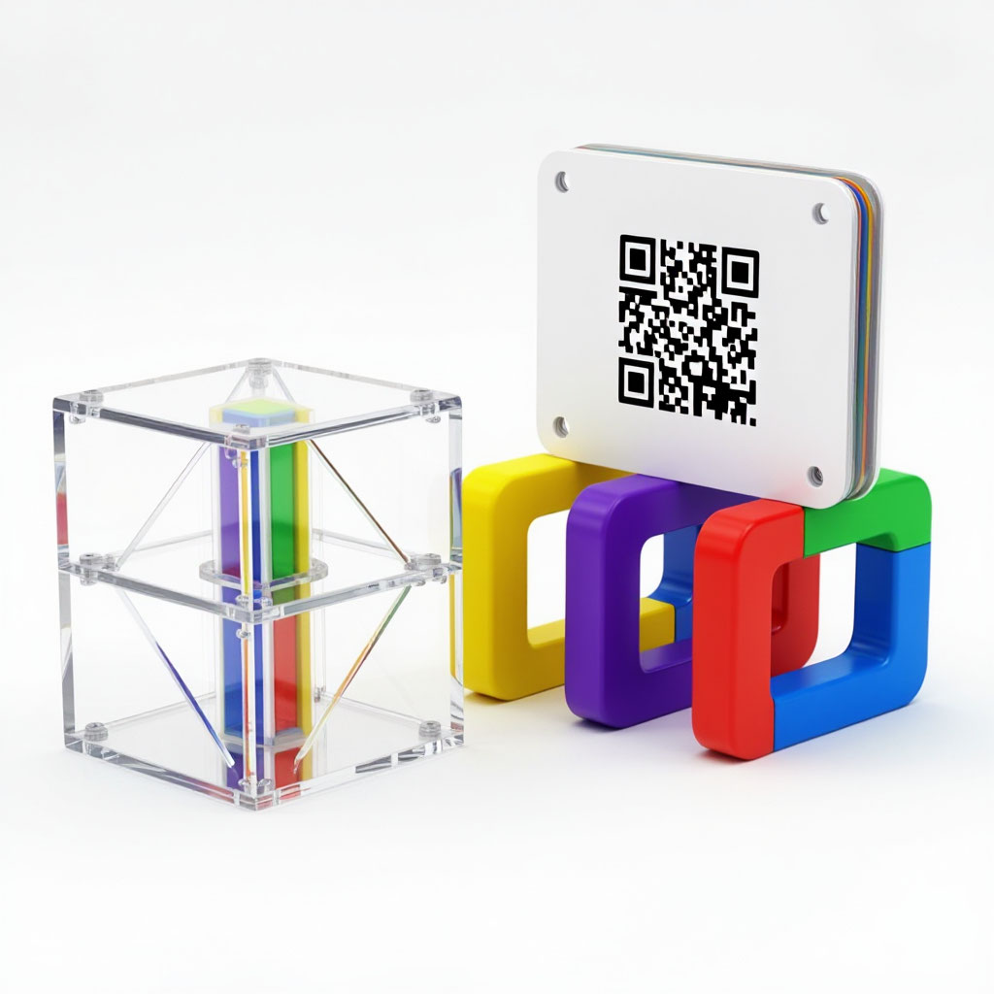
Актуальность проекта
70% учеников 10-11 классов не могут мысленно представить объемную фигуру по плоскому чертежу в учебнике.
Учителя тратят 2-3 часа на подготовку демонстрационных материалов к каждому уроку стереометрии.
Существующие пособия либо статичны (монолитные муляжи), либо дороги (импортные наборы от 15 000 руб.), либо не дают тактильного контакта (цифровые платформы).
Результат: низкие баллы ЕГЭ по стереометрии (задача №14 профильного уровня), стресс учеников и перегрузка учителей.

Slide 3
Проблема
Решение | Недостатки
Деревянные/пластиковые муляжи | Монолитные, нельзя заглянуть внутрь, изучить сечение
Импортные наборы для сечений | Цена от 15 000 руб., долгая доставка, сложность замены деталей
Цифровые платформы (GeoGebra, РЭШ) | Нет тактильного контакта, требуется компьютер, не развивают моторику
Бесплатные 3D-модели из интернета | Нет методической проработки, не адаптированы под ЕГЭ, требуют навыков печати
Самодельные пособия учителей | Трудоемко, недолговечно, низкое качество

Slide 4
Решение
«ГеометрикУМ» — гибридные (фиджитал) образовательные наборы:
✅ Разборные прозрачные модели — можно изучать внутреннее строение и сечения
✅ Сменные цветные плоскости — соответствуют конкретным задачам ЕГЭ
✅ QR-код на каждой модели — переход к видеоразбору задачи и 3D-анимации
✅ Цифровая библиотека — учитель может скачать и распечатать новые модели сам
✅ Цена — 2500 руб. против 15 000 руб. у импортных аналогов
✅ Ремонтопригодность — сломанную деталь можно перепечатать за 1 час
Выгоды:
Учитель экономит 80% времени на подготовку к уроку
Ученик повышает балл ЕГЭ за счет понимания, а не заучивания
Школа получает современное оборудование по цене расходников

Slide 5
Рынок
Рынок: EdTech + учебное оборудование для школ
Объем рынка РФ: более 40 000 школ, 200 000 репетиторов, 1,5 млн выпускников в год
TAM (общий рынок): 12 млрд руб. (оснащение кабинетов математики)
SAM (доступный рынок): 3 млрд руб. (школы с углубленным изучением математики + репетиторы)
SOM (реально достижимый на 3 года): 50 млн руб. (2% доли)
Конкуренция: низкая в сегменте гибридных пособий, высокие барьеры для импорта

Slide 6
Бизнес-модель
Канал | Продукт | Цена | Маржинальность
B2B (школы) | Тематические наборы | 2500 руб. | 80%
B2C (родители, репетиторы) | Наборы через маркетплейсы | 2500-3000 руб. | 75%
Цифровая подписка | Доступ к библиотеке 3D-моделей | 300 руб./мес. | 95%
B2B-услуги | Мастер-классы для учителей | 10 000 руб./выезд | 90%
Гранты | У.М.Н.И.К., «Студенческий стартап» | 500 тыс. - 1 млн руб. | безвозмездно
Стратегия прохождения «долины смерти»:
Цифровые подписки и мастер-классы обеспечивают Cash Flow с первых месяцев, гранты покрывают разработку, продажи наборов дают прибыль для масштабирования.

Slide 7
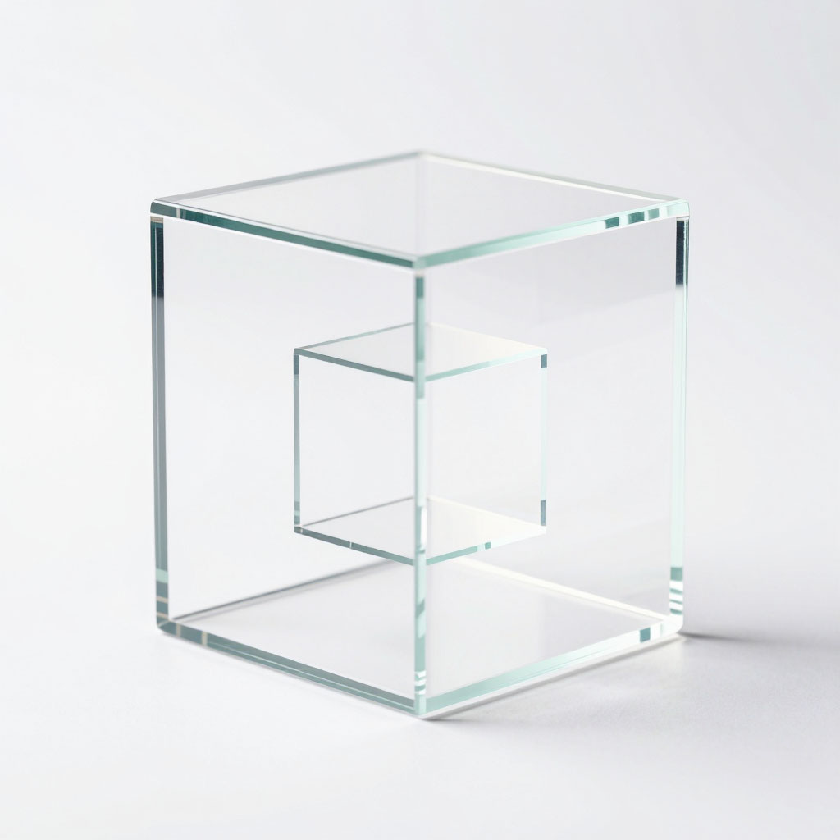
Текущие результаты
✅ Проведено 10 интервью с учителями и репетиторами
✅ Создан первый прототип — прозрачный куб со сменными плоскостями сечений
✅ Разработана технология сборки
✅ Запущен лендинг, собрано 12 предзаказов от учителей (без рекламы)
✅ Подана заявка на грант У.М.Н.И.К. (Фонд содействия инновациям)
✅ Команда прошла 1 этап акселерационной программы НовГУ

Slide 8
Планы развития
Ближайшие шаги (6 месяцев):
Завершить разработку MVP (набор «Сечения куба»)
Провести пилотное тестирование в 3 школах
Получить грант У.М.Н.И.К. (500 тыс. руб.)
Запустить производство первой партии (100 наборов)
Выйти на маркетплейсы Ozon и Wildberries
Потребности:
Инвестиции 500 тыс. руб. для закупки материалов и упаковки (или грант)
Партнеры среди издательств учебной литературы для встраивания QR-кодов
Доступ к школам для пилотных внедрений
Предложение инвестору/партнеру:
Вход в долю (10-15% за инвестиции 500 тыс. руб.)
Партнерская программа (комиссия с продаж при продвижении)
Долгосрочная цель (3 года):
Стать ведущим российским производителем наглядных пособий по математике, занять 5% рынка учебного оборудования для кабинетов математики.

Slide 9
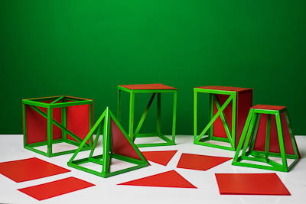
Контакты
Сайт
Телефон
email
Website.ru
+7 (___) ___-__-__
email@mailto.ru

